Slide 1


手机壳尺寸测量视觉方案（3D）
►
VISION PLAN

Slide 2
目录：
一．项目描述 二．项目验证
三．配置清单 四．逻辑流程
五. 评估结果&注意事项 六．售后服务说明

Slide 3

一．
项目描述
●产品名称：手机壳
●测量内容：平面度及高度尺寸
●产品材质：塑料
●产品颜色：黑色
●产品尺寸(mm × mm × mm)：180.0 * 120.0 * 10.0
●来料方式：人工
●测量精度要求(mm)：0.05
●检测时产品运动速度(m/s)：0
●检测节拍(pcs/min)：2
●工作距离(mm)：387
方案布局图

Slide 4

二．
项目验证
参数名称 | 参数值
3D线扫相机型号 | OPT-LPF2-030
3D线扫相机类型 | 3D线扫相机
X方向视野宽度 | 140.256mm
Z轴重复精度 | 1μm
采集时间 | 0.50s
行频 | 3-18kHz
Z(工作距离) = 387mm, X视野大小 = 140.256mm, Z向视野大小 = 175mm
视野图

Slide 5

三．
配置清单
系统构成

Slide 6
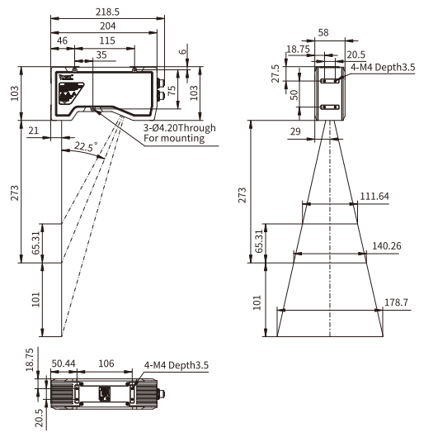
三．
配置清单
尺寸图
相机尺寸图

Slide 7
三．
配置清单
序号 | 名称 | 型号 | 单位 | 数量 | 厂家
1 | 3D线扫相机 | OPT-LPF2-030 | 台 | 1 | OPT
2 | 工控机 | - | 台 | 1 | -
3 | 显示器 | - | 台 | 1 | -
4 | 软件 | MechMSR | 套 | 1 | MechMind

Slide 8
四．
逻辑流程
MechMSR(MechMind):
逻辑流程
├── 图像采集
│ └── 结构光3D相机数据采集
│ ├── 设置相机型号为Mech-Eye工业级3D相机
│ ├── 开启虚拟模式并加载本地标定参数组
│ └── 配置投影参数（分辨率180×120mm，Z向位移补偿黑色塑料反光干扰）
│
├── 预处理
│ ├── 数据对齐
│ │ ├── 使用2D匹配模板编辑器提取手机壳边缘特征（选取顶部弧形与底部圆角作为共性特征）
│ │ ├── 设置角度范围±5°、缩放比例1.0~1.2以匹配人工来料偏差
│ │ └── 输出对齐后的表面数据（保持原分辨率模式）
│ │
│ ├── 表面去噪
│ │ ├── 表面点过滤（通过法向）
│ │ │ ├── 法向量最大角度设置60°（过滤倾斜噪点）
│ │ │ └── 噪声去除等级设为"中度"（消除无规则散点）
│ │ │
│ │ └── 表面预处理
│ │ ├── 滤波器类型选择"高斯滤波"（标准差设为1.5px）
│ │ └── 使用特征区域限定电池仓面（特征区域模式设为"使用特征区域内数据"）
│ │
│ └── 坐标系变换
│ ├── 表面变换步骤
│ │ ├── 输入平面特征（通过特征创建平面步骤拟合电池仓基准面）
│ │ ├── 设置分辨率模式为"取平均"（确保X/Y轴1:1比例）
│ │ └── 添加固定变换（Z向位移补偿10mm厚度）
│

Slide 9
四．
逻辑流程
├── 平面度及高度尺寸检测
│ ├── 测量表面平面度
│ │ ├── 使用特征区域框选电池仓面（特征区域模式设为"所有点"）
│ │ ├── 全局平面度模式选择"所有点"
│ │ └── 数据过滤模式设为"全局过滤"（高百分位99.9%，低百分位0.1%）
│ │
│ └── 测量轮廓线高度
│ ├── 设置特征区域定位PIN针顶部（特征区域数量设为4组）
│ ├── 参考线拟合方法选择"鲁棒"（离群点百分比30%）
│ └── 基准点区域设置（中心坐标X=90/Z=5，宽度10mm，高度5mm）
│
├── 结果处理
│ ├── 质量判定配置
│ │ ├── 平面度合格范围设为0~0.05mm（与设计图纸要求一致）
│ │ └── 高度尺寸合格范围设为±0.025mm（双侧公差）
│ │
│ └── 数据可视化
│ ├── 固定显示平面度偏差热力图（颜色映射范围0~0.1mm）
│ └── 叠加显示原始点云与拟合平面对比图
│
└── 通信处理
└── TCP ASCII通信配置
├── 设置IP地址192.168.1.100:502
├── 配置输出内容包含平面度值、高度尺寸及综合判定结果（0=OK/1=NG）
└── 启动通信服务并设置超时时间500ms

Slide 10
五．
评估结果&注意事项
05 评估结果 & 注意事项
现场环境
相机安装
物料一致性
风险点：黑色塑料反光干扰结构光测量
解决方案：增加遮光罩并调整环境光至≤500lux
风险点：387mm工作距离易受振动影响
解决方案：采用防震支架+M6螺钉固定
风险点：人工上料导致产品姿态偏差
解决方案：配置机械定位夹具（±2°角度容差）

Slide 11
六．售后服务说明
该设备上线后使用初期，我们会派专人进行全程跟踪： 处理解决可能发生的设备异常； 对现场人员进行培训指导。 设备交付后：售后服务一年。 若客户提出设备升级需求，我们会及时为您提供升级新方案。
联系我们： 邮箱：image@ytzrtx.com 电话：0535-2162897 地址：烟台致瑞图像技术有限公司

Slide 12
THANKS

